Slide 1
Sicher in die Zukunft: Erfolgreiche Strategien zur privaten Altersvorsorge
Lea & Marc
VWL
BK1
Notes:
Hallo Herzlichwillkommen
Heute Präsentieren wir euch…

Slide 2
Gliederung
Rentensystem in Deutschland
Gesetzliche & Private Altersvorsorge
Inflation
Vorsorgemöglichkeiten
Risikomanagement
Zinseszins
Notes:
Wir werden über folgende Themen Sprechen

Slide 3
Gesetzliches Rentensystem
Umlageverfahren
Sinkendes Rentenniveau
Weniger Beitragszahler -> Mehr Rentner pro Arbeitnehmer
Fazit: Rentenlücke
Notes:
Fazit es gibt eine Rentenlücke welche zu füllen ist mit Privatervorsorge

Slide 4
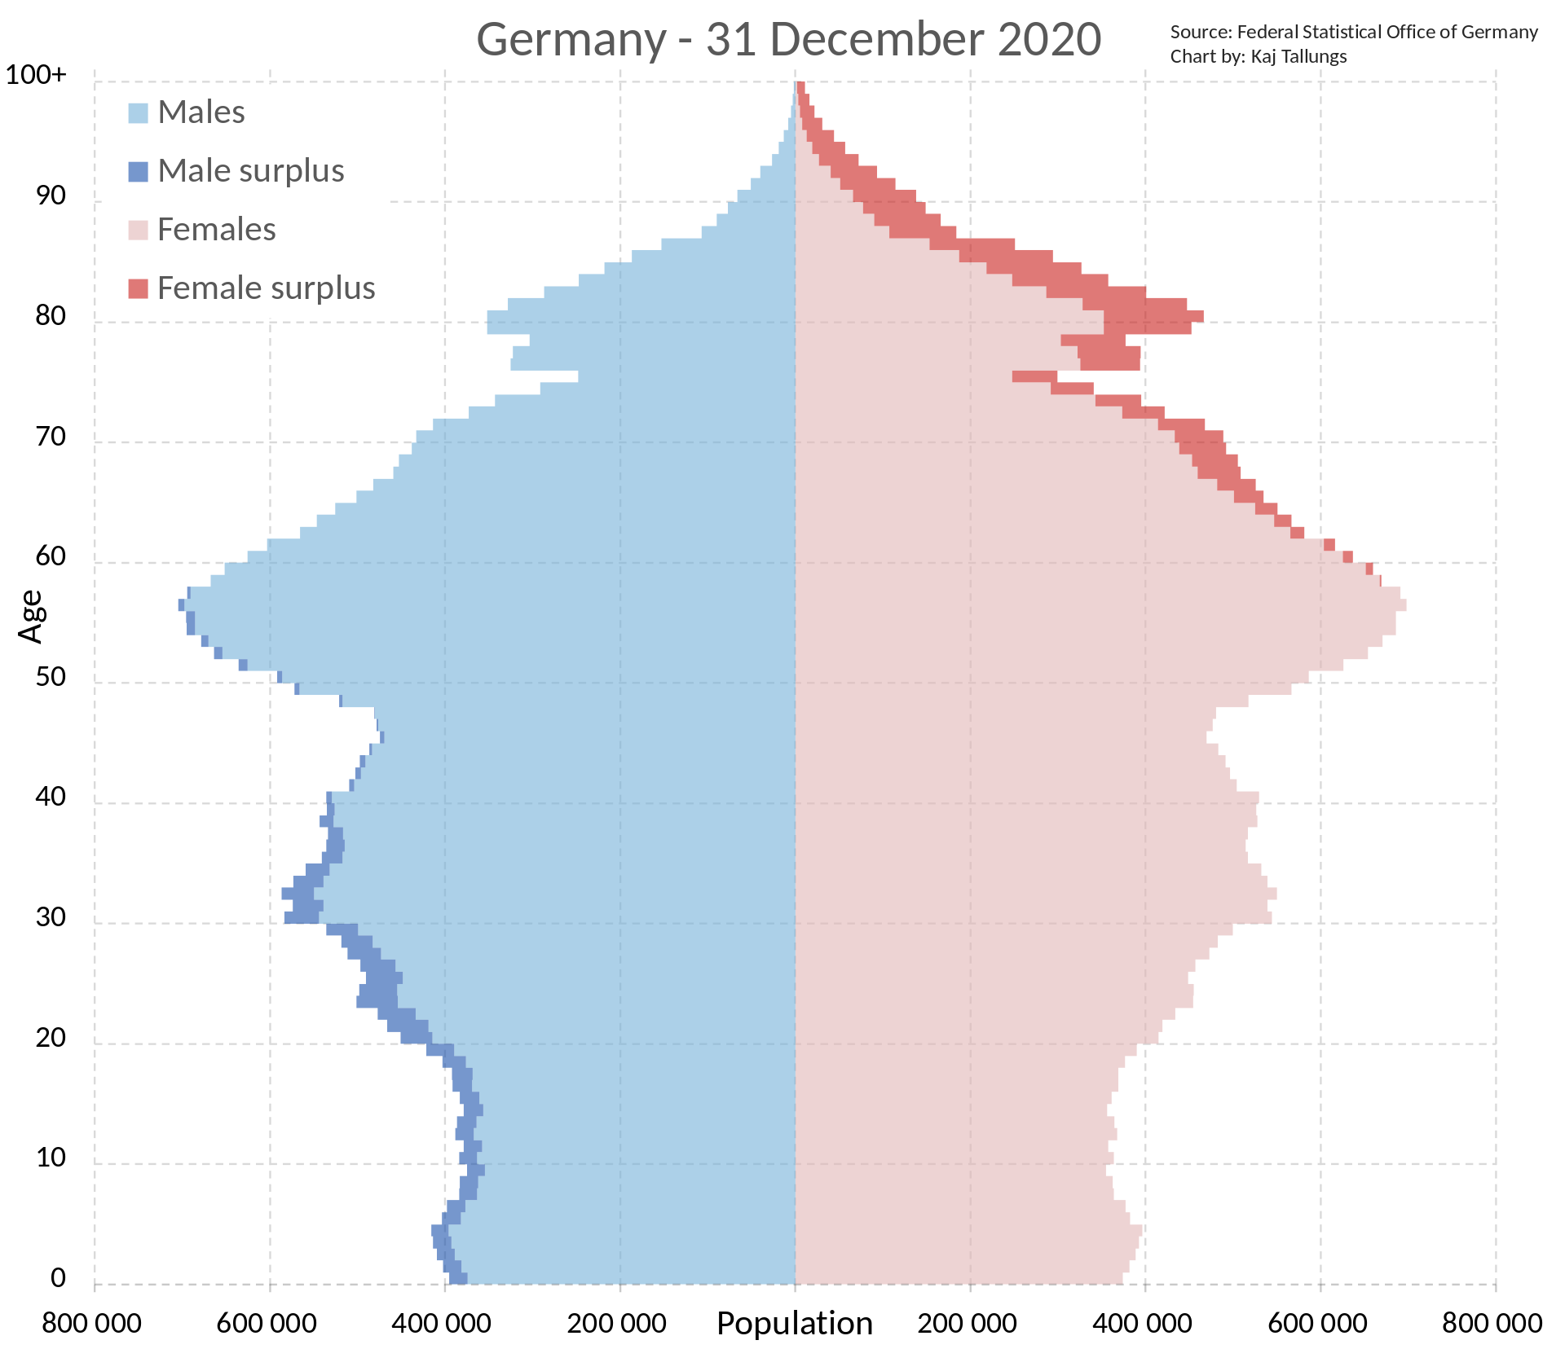
Notes:
Demographischer wandel
Baby boomer aufzeichnen
Immer mehr Rentner auf Arbeitnehmer

Slide 5
Gesetzlich & Private Altersvorsorge
Gesetzlich:
+ Pflichtsystem
+ Staatlich garantiert
+ Sicherheit
- Sinkendes Rentenivau
- Begrenzte Höhe
- Keine Flexibilität
Private:
+ Hohe Flexibilität
+ Höhere Rediten
+ Personalisierung
- Risikobehaftet
- Kosten und Gebüren
- Komplexität

Slide 6
Preisentwicklung & Kaufkraft
Preisentwicklung Beispiel:
Döner 2019 : 4-5 €
Döner heute: 7-8 €
Kaufkraft Beispiel:
2014: 10.000 €
2024: 7.880 €
Verlust von 21% Kaufkraft
Notes:
Ein weitere Aspekt der Vorsorge den man kennen sollte ist die Inflation, hierzu ein beispiel

Slide 7
Inflation
Definition: „Anstieg des Preisniveaus in einem bestimmten Zeitraum"
Auswirkungen: Kaufkraftverlust, Wertverlust von Ersparnissen
Schutz vor Inflation: Sachwerte, Anleihen, Langfristige Investition
Source: Gabler Wirtschaftslexikon

Slide 8
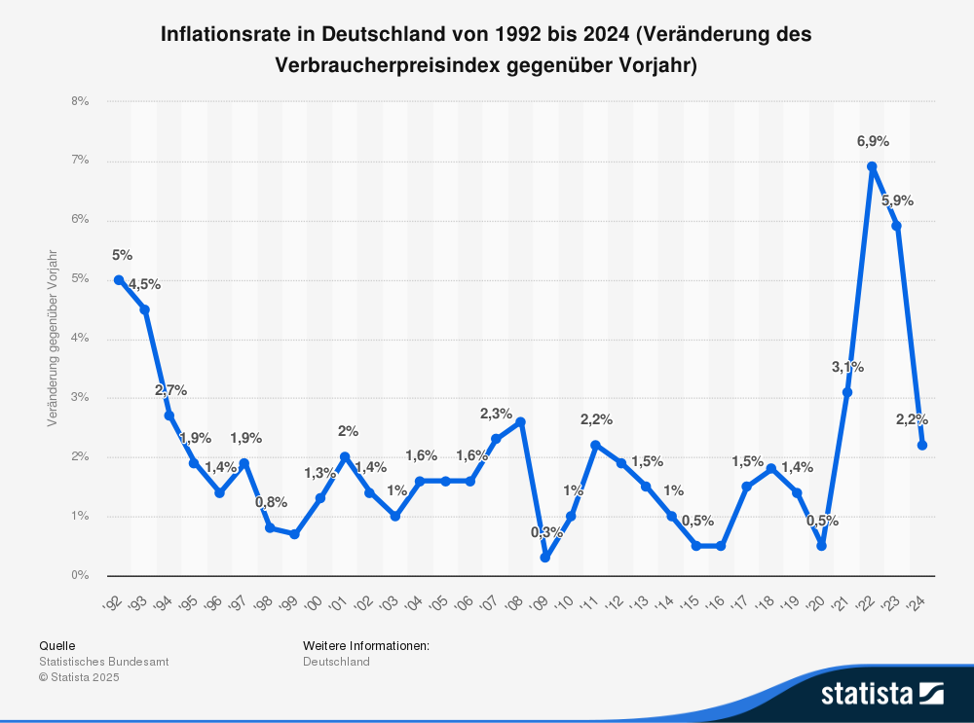
Inflations Entwicklung in Deutschland
Ø Inflation auf 30 Jahre ca. 1,8 %

Slide 9
Inflationsursachen
Geldmengenbedingte Inflation
Nachfragebedingte Inflation
Kostenbedingte Inflation
Gewinnbedingte Inflation
Importierte Inflation
Source: Gabler Kleines Lexikon Wirtschaft
Notes:
Wie ihr diese nun Ausgleichen könnt mit verschiedenen Anlage Formen zeige ich euch jetzt

Slide 10
Klassische Sparformen
Tagesgeld
Festgeld
Bausparvertrag
Notes:
Tagesgeld: Flexibles Konto mit täglicher Verfügbarkeit, geringe Zinsen, hohe Sicherheit
Festgeld: Feste Laufzeit, höhere Zinsen als Tagesgeld, keine vorzeitige Verfügbarkeit
Bausparvertrag: Kombination aus Sparen und Darlehen für Immobilienfinanzierung, attraktive Förderungen möglich

Slide 11
Kapitalmarktbasierte Anlagen
Fonds
Hohe Kosten
Hohe mögliche Rendite
Niedriges Risiko
Niedriger Zeitaufwand
ETF
Niedrige Kosten
Mittlere Rendite
Niedriges Risiko
Niedriger Zeitaufwand
Aktien
Mittlere Kosten
Hohe Rendite
Hohes Risiko
Hoher Zeitaufwand
Notes:
Was sind Fonds, ETF´s und Aktien?

Slide 12
Immobilien
Kapitalintensiv
Sichere Anlage -> Physischer Gegenstand
Hoher Verwaltungsaufwand
Standortabhängig
Abhängig von Zinssatz und Kreditwürdigkeit
Cashflow
Steuerersparnis

Slide 13
Versicherungsprodukte
Niedriger Zeitaufwand
Hohe Kosten -> Schmälert Zinseszins Effekt
Garantierte Auszahlung
Steuerliche Vorteile
Mögliche Förderung von Staat oder Arbeitsgeber

Slide 14






Risikomanagement
Was ist das?
Diversifikation

Slide 15
Investments Beispiel
50% ETFs / Aktien
30% Immobilien (Eigene / REIT)
20% Anleihen
Optional:
Edelmetalle
Sachwerte
Crypto
Notes:
Immobillien Verwaltungen

Slide 16
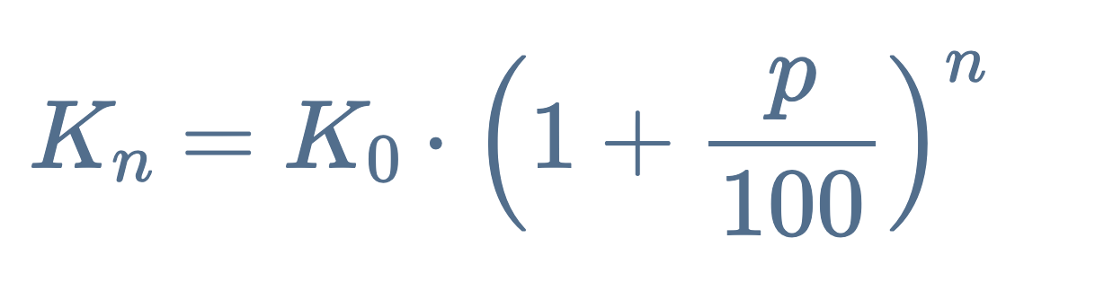
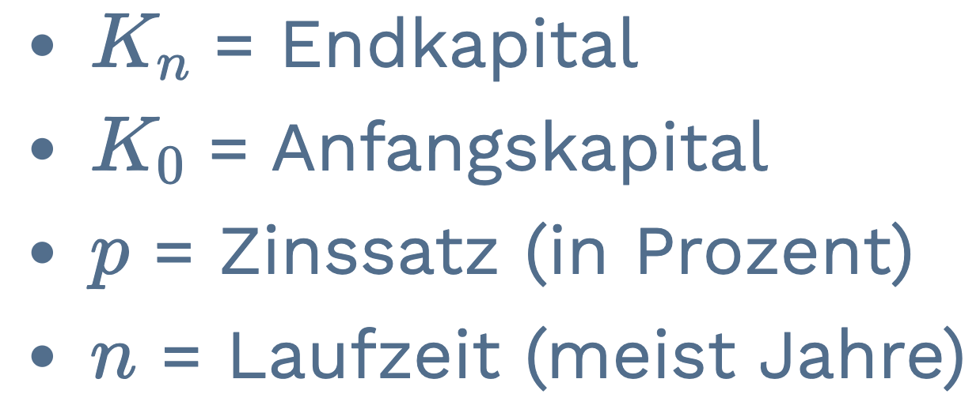
Zinseszins
Definition
Unterschied Zinseszins / Einfache Verzinsung
Notes:
Weiterer Aspekt den man bei der Vorsorge kennen muss

Slide 17
Zinseszins Rechenbeispiele
Anlage Produkt: iShares S&P 500 (Größten 500 Unternehmen der USA Ø 8,1%)
Beispiel 1:
Anfangsalter: 20
Renteneintrittsalter: 67
Sparzeitraum: 47
Monatliche Rate: 150€
Einmalige Einzahlung: 10.000€
Beispiel 2:
Anfangsalter: 30
Renteneintrittsalter: 67
Sparzeitraum: 37
Monatliche Rate: 300€
Einmalige Einzahlung: 10.000€
Notes:
Anlage Produkt: S&P 500 -> Größten Amerikanischen Unternehmen

Slide 18
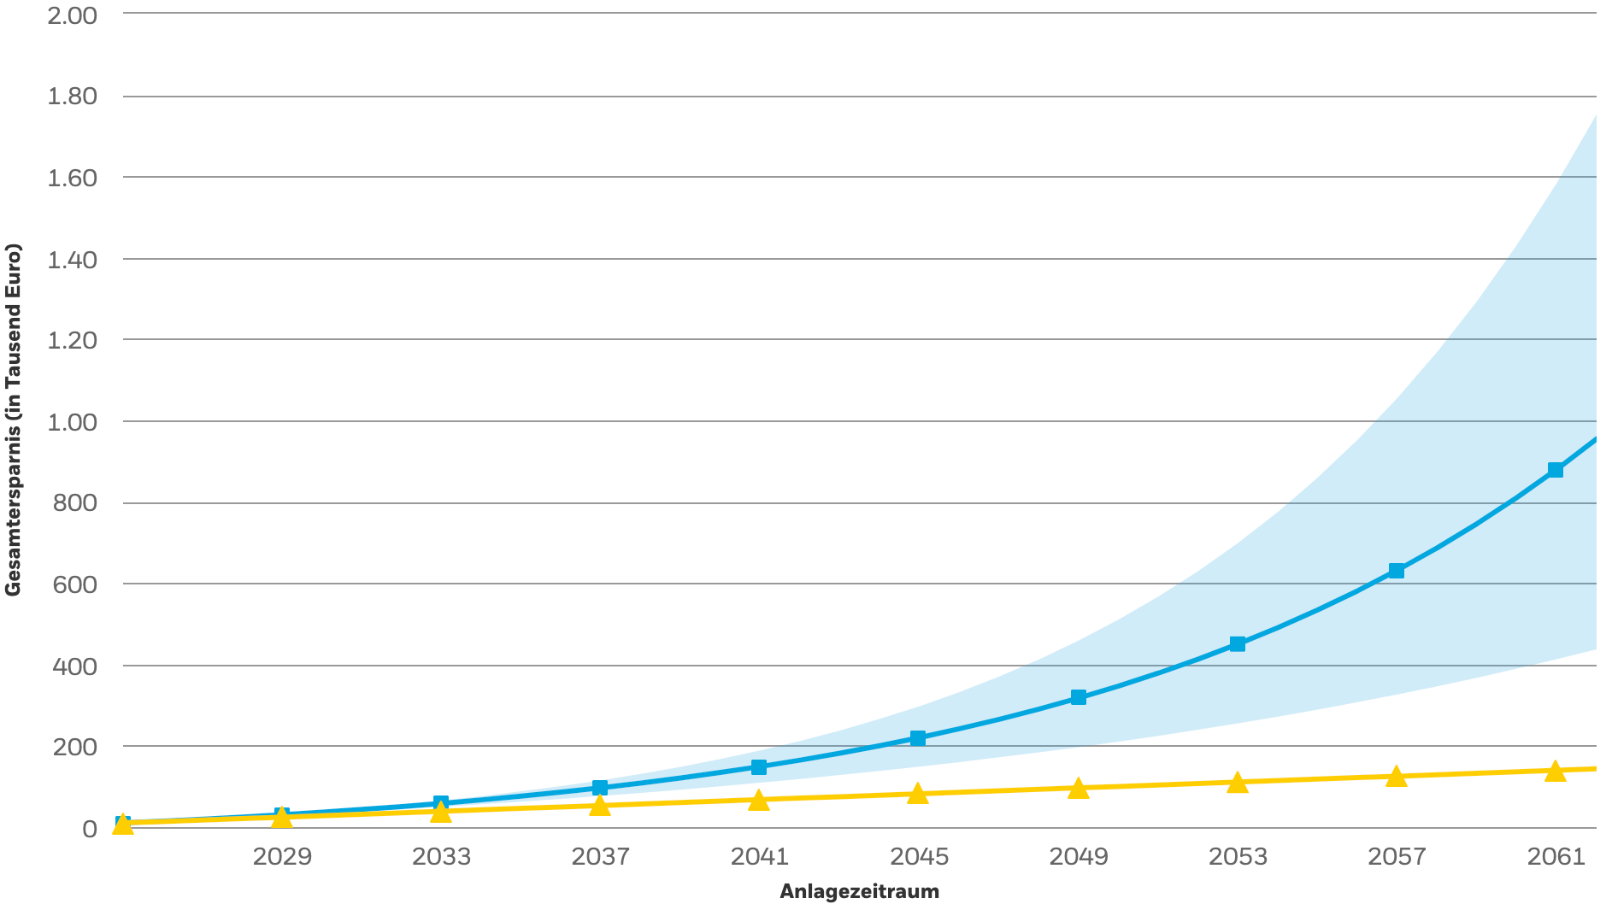
Zinseszins Annahme 1
Ø Rendite 1,25 Mio
Bereich 425k – 2,9 Mio
Gesamt Einzahlung 95k
Source: iShares

Slide 19
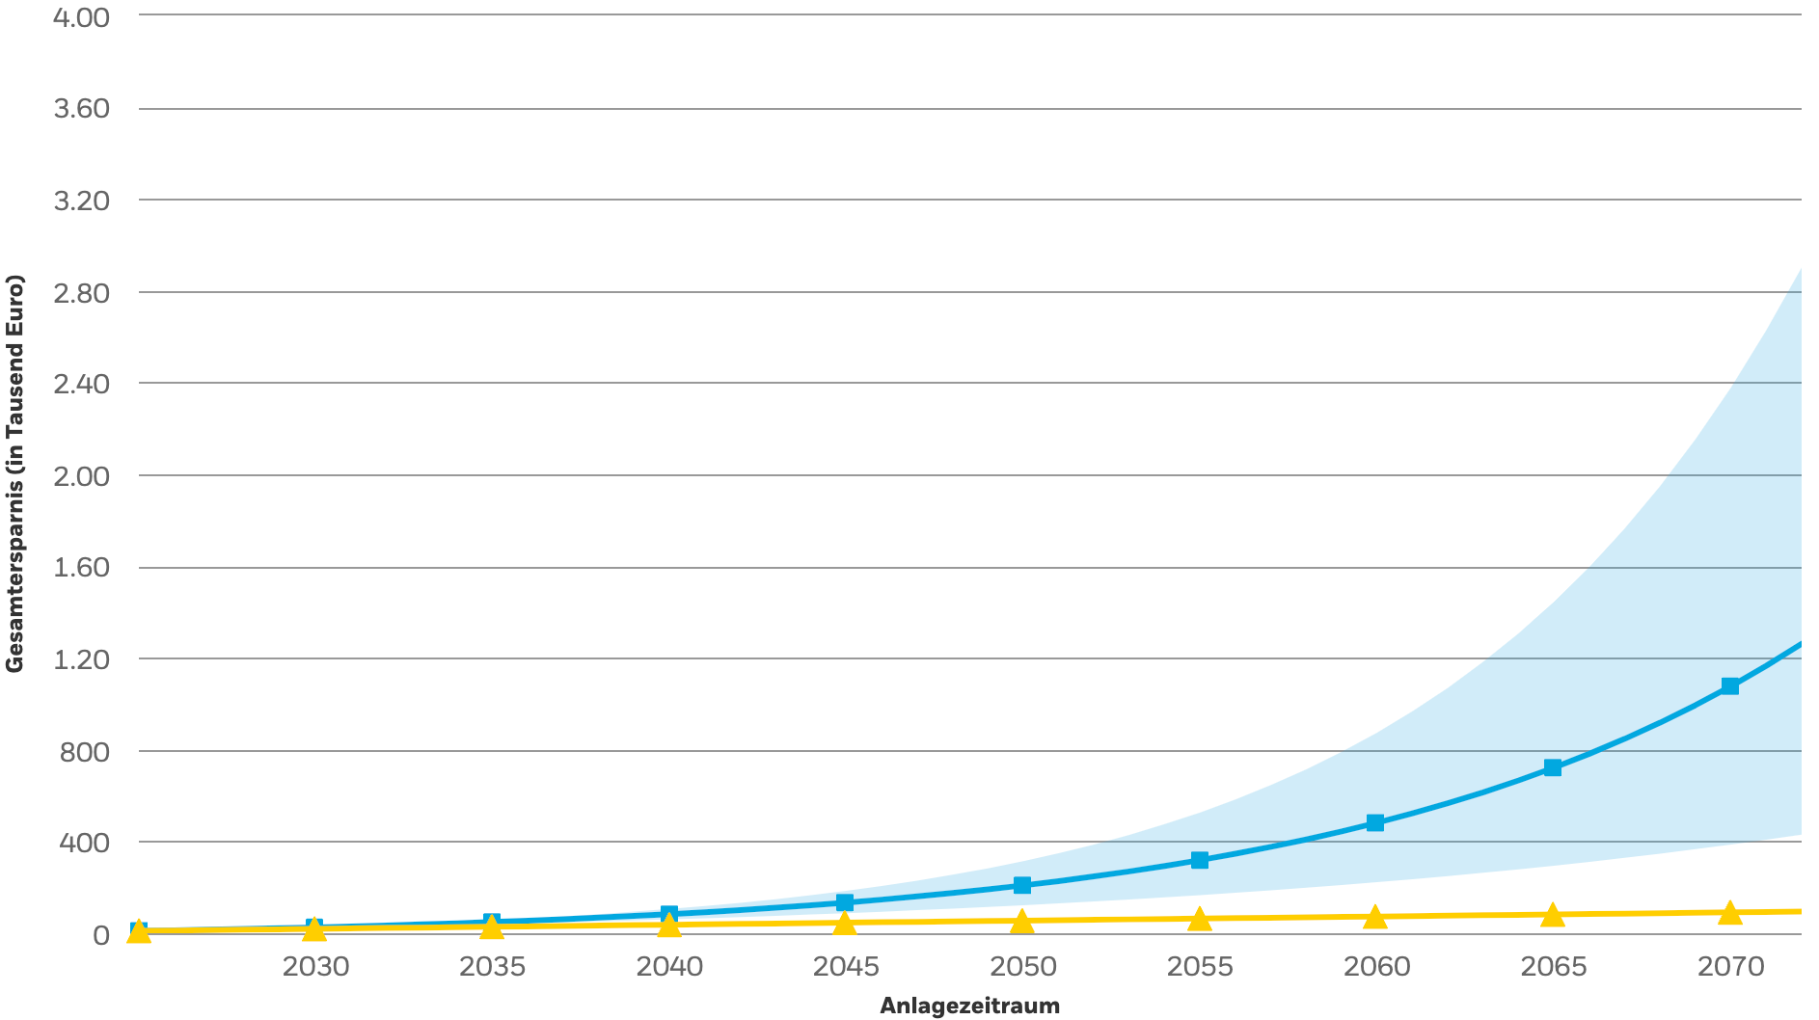
Zinseszins Annahme 2
Ø Rendite 950k
Bereich 450k – 1,75 Mio
Gesamt Einzahlung 150k
Source: iShares

Slide 20
Zinseszins
Beobachtung -> Trotz 2x Monatl. Rate könnten 10 Jahre nicht ausgeglichen werden
Bedeutung des frühen Einstiegs in die Altersvorsorge

Slide 21
Fazit
Private Altersvorsorge ist essenziell
Frühzeitige Planung
Vielfältige Investitionsmöglichkeiten
Risikomanagement durch Diversifikation
Eigeninitiative und langfristige Strategie

Slide 22
Zum Mitnehmen Nachhause:
Beschäftigt euch mit dem Thema
Wie viel braucht ihr im Alter zum Leben?
Wie finanziert ihr eure Rente?
Wie sorgt ihr Privat vor?

Slide 23
Quellen:
iShares (ETF-Daten, Renditeannahmen)
Gabler Wirtschaftslexikon (Inflation, wirtschaftliche Grundlagen)
Gabler Kleines Lexikon Wirtschaft (Inflationsursachen)
Studyflix – Zinseszins
Die Bundesregierung – Inflation
Bundeszentrale Politische Bildung - Private Altersvorsorge
Finanzfluss – Privatinvestor
Statistisches Bundesamt – Preisentwicklung

Slide 24

Fragen

